Slide 1
KinecDrone
~KinectとAR.Droneを用いた身体感覚の拡張~
中島研
B3 池内弘樹
B3 大塚知亮

Slide 2
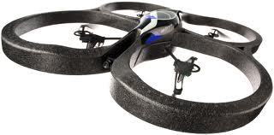
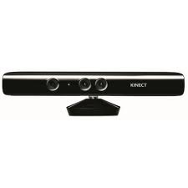
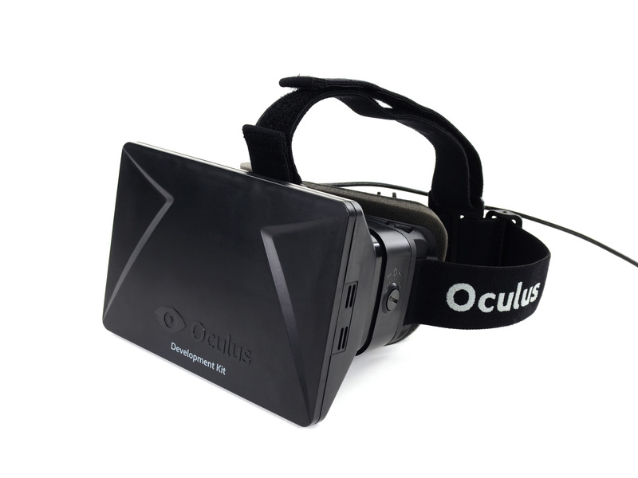
KinecDrone
Kinect
×
AR.Drone
×
OculusRift

Slide 3
突然ですが！

Slide 4
人類最大の 夢 といえば…

Slide 5
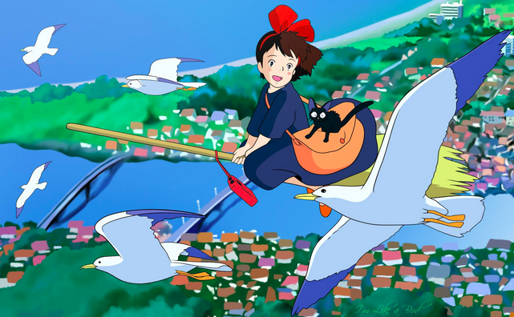
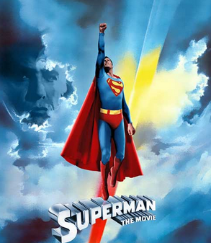

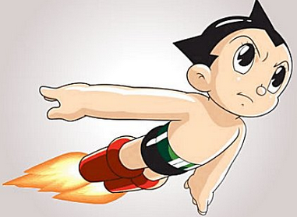

Slide 6
空を飛びたい

Slide 7
目的・動機
目的
身体感覚の拡張
実世界にフィードバック
新しいKinectの利用方法
動機
おもしろいことがしたい!
画面内だけで終わらせたくない!!
空を飛びたい!!!!

Slide 8
What’s new?
寝そべって使う
立ってやる事ばっかじゃない
現実のものを動かす
2次元だけでは満足できない
HMDも使う
OculusRiftを使う
没入感の上昇
近未来度の上昇

Slide 9
開発環境
デバイス
Kinect
AR.Drone 1.0
Oculus Rift
Mac OS X
言語
Processing
ライブラリ
Simple OpenNI
ARDroneForP5

Slide 10
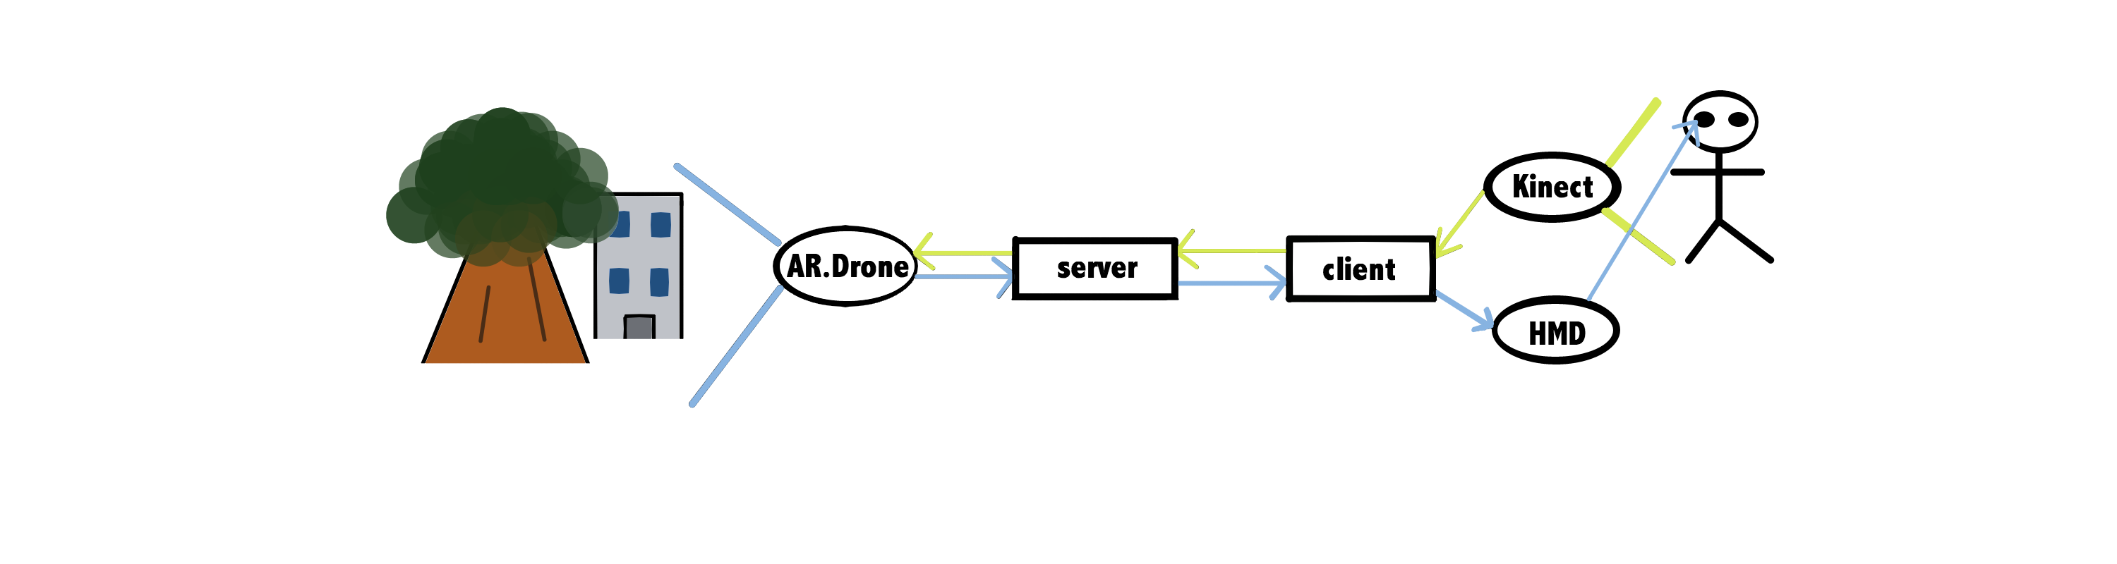
概要

Slide 11
背景
Kinectコンテストに向けてKinectを用いたコンテンツの作成をすることになりました。
Kinectの利用されているシチュエーションとして、画面上の何かを実世界の人間の動作により動かすというものが多い。つまり現実世界の動きから仮想世界へのアウトプットを行い、モニターから得られる視覚としてフィードバック得るというものである。
またARの普及が始まり、拡張現実として視覚の拡張が広まりつつある。しかし拡張の可能性は視覚にとどまるものではない。
そこで私たちはコンセプトを現実世界へのフィードバックと身体感覚の拡張とした。

Slide 12
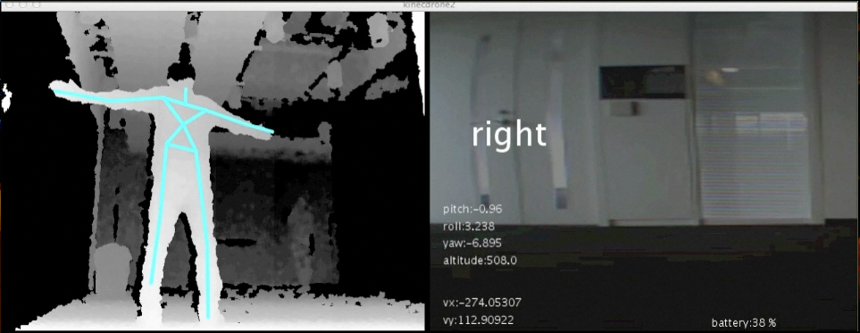
提案手法
Kinectを利用して取得した骨格情報を認識し、ユーザの動作を取得する。
AR.Droneを操作するコマンドを作成し、ユーザの動作をコマンドに割り当てることで体感型のインターフェースを実現する。
ユーザはAR.Droneの前方カメラの映像をHMDから見ることにより、体感性の向上を目指す。

Slide 13
実装
操作性
感覚的に操作ができるよう前後左右の移動のみ実装
体の傾き、手の上げ下げを割り当て、体の動きを大きくするほどAR.Droneの動作が大きくなるよう設定
フィードバック
Kinect
実行が上手くいっているか、Kinectのカメラ映像(モノクロ)上に取得できていれば体のスケルトンが表示
AR.Drone
AR.Droneからのリアルタイム映像の上に送っている動作命令、AR.Droneのセンサやバッテリーの値は表示

Slide 14
結果
AR.Droneのカメラ映像は画角が狭く、解像度が低いため操作が困難
複雑な動作にすると直感的に操作できなくなる
命令の簡易化
ホバリングが安定しない
Kinectの骨格認識が外れるときがある

Slide 15

コンテストに向けて
没入感の向上
Oculus Riftnの利用
首の動きに合わせてAR.Droneの回転
広い画角の確保
操作性の向上
カメラを増やすまたは変えるか画像にエフェクトをつけプレイヤーの視覚情報を補う
ユーザテスト
没入感や操作性のフィードバックをとる
身体感覚の拡張の確認、向上

